Slide 1
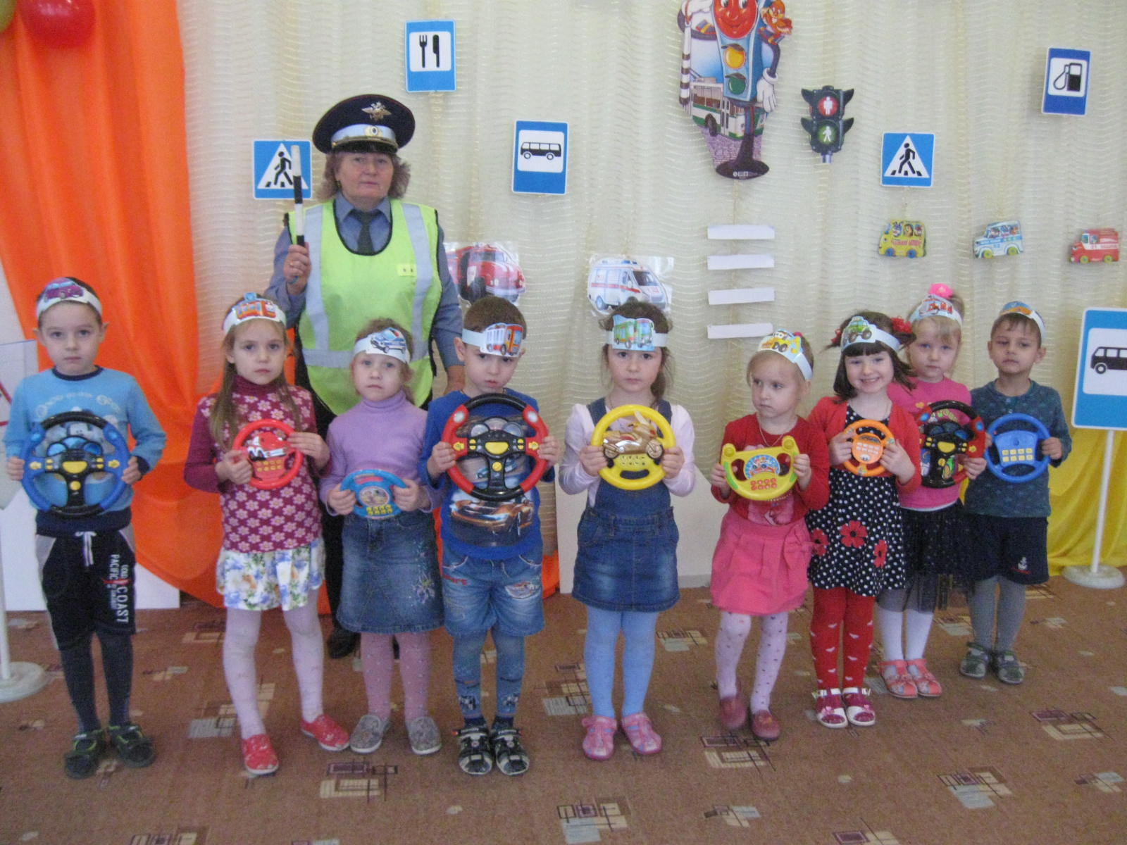

Презентация к уроку
На тему:
«Страна
Правил Дорожного Движения»
Воспитатель МДОУ № 6 «Дубок»
Бондарчук Надежда Александровна
Московская область, Лотошинский район, пос.Кировский
2016г.

Slide 2

“Образование уменьшает число опасностей, угрожающих нашей жизни, уменьшает число причин страха и, давая возможность измерить опасность и определить ее последствия, уменьшает напряженность страха ввиду этих опасностей”.
К.Д.Ушинский
Цель организации работы: профилактика детского дорожно-транспортного травматизма посредством повышения уровня знаний по правилам дорожного движения.
Задачи:
Образовательные:
Расширить представления о проезжей части дороги;
Закрепить знания детей о светофоре и его сигналах;
Систематизировать знания детей о дорожных знаках, об их значении.
Развивающие:
Развивать наблюдательность, мышление, воображение;
Воспитывающие:
Учить детей найти выход из проблемной ситуации;
Воспитывать у детей чувство ответственности за личную безопасность, уважительное отношение к правилам дорожного движения и желание следовать им.

Slide 3
Участники: Дети группы № 6 (возраст 5 лет);
Воспитатель - (Полицейский);
Сроки проведения: 18 ноября 2016 год
Итоговое событие: Развлечение «Путешествие в страну правил дорожного движения»
Три аспекта взаимодействия ребёнка с транспортной системой города:
1. Ребёнок-пешеход
2. Ребёнок пассажир городского транспорта
3. Ребёнок водитель детских транспортных средств

Slide 4
Методы и технологии, применяемые в работе с детьми:
Интерактивный метод обучения;
Моделирование опасных и безопасных дорожных ситуаций;
Технология игрового обучения;
Метод проектов;
Метод наблюдения и беседы.

Slide 5
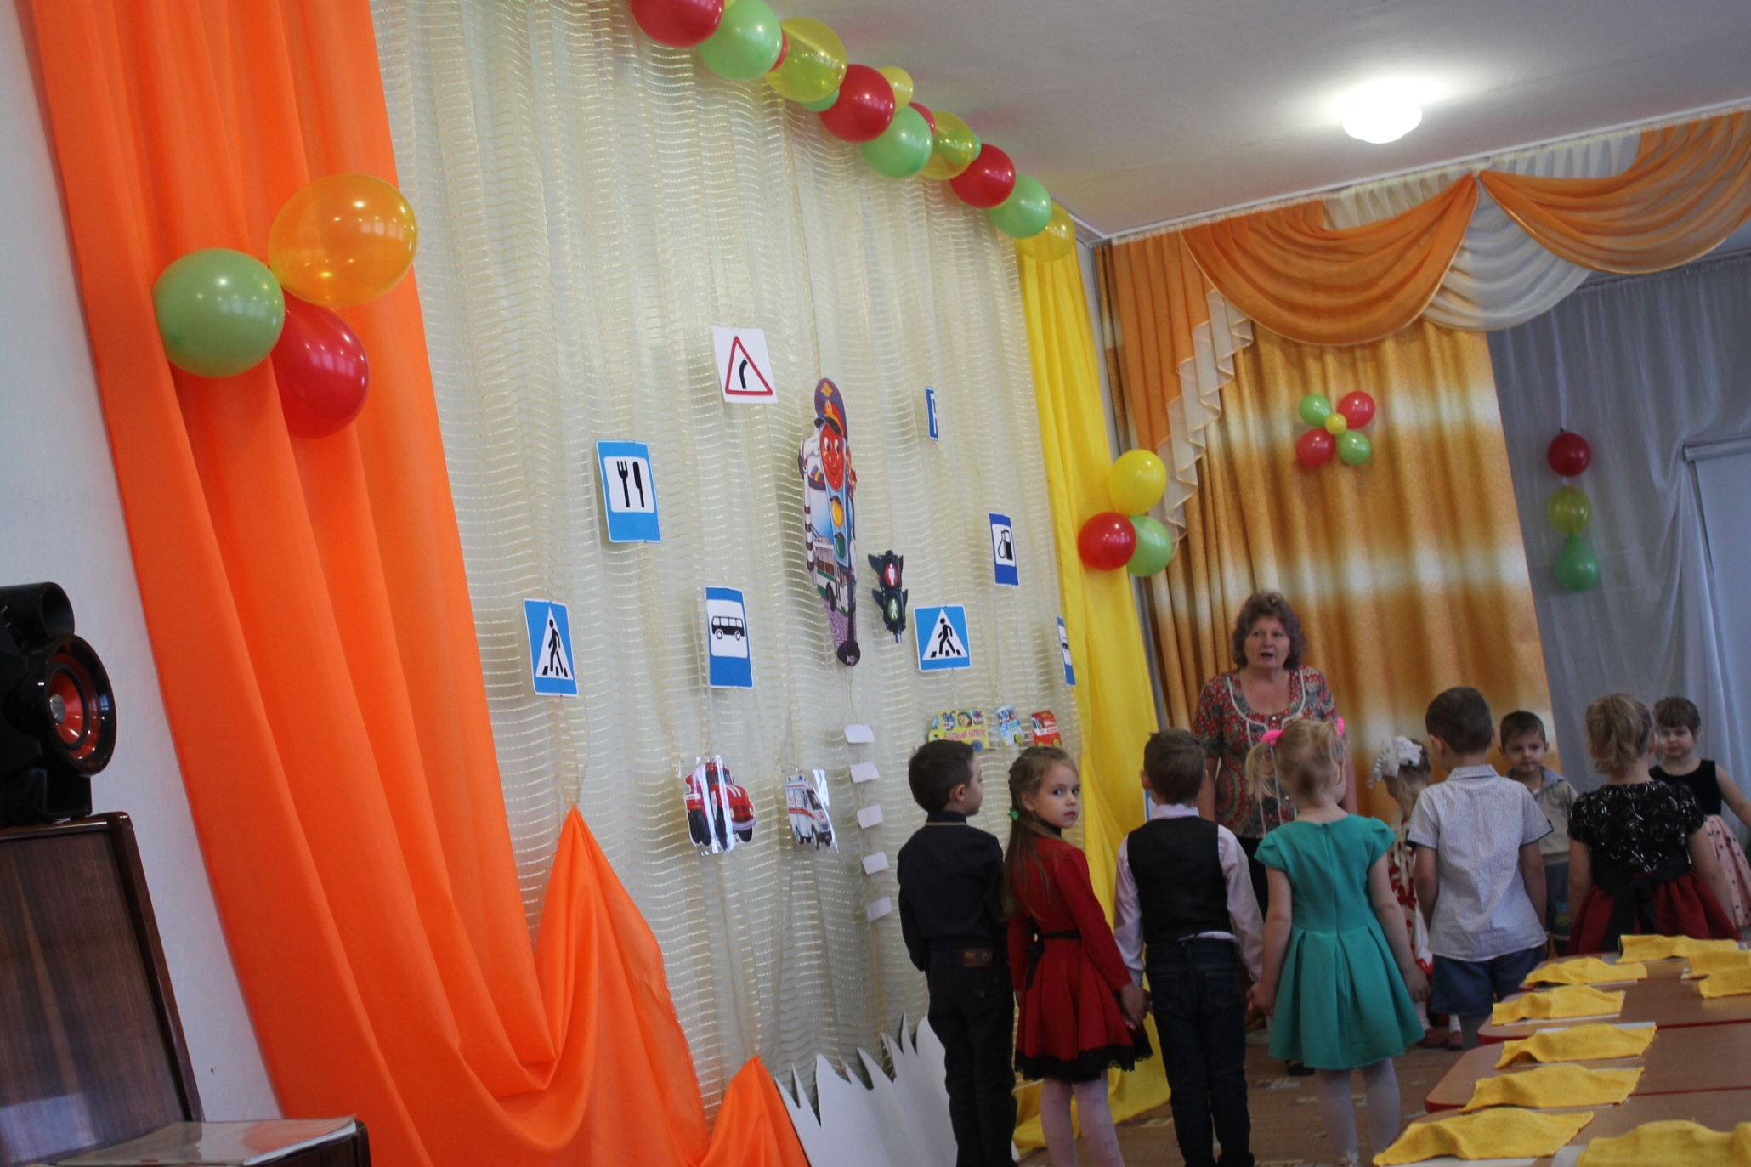
Сегодня наш зал немного необычен.

Slide 6
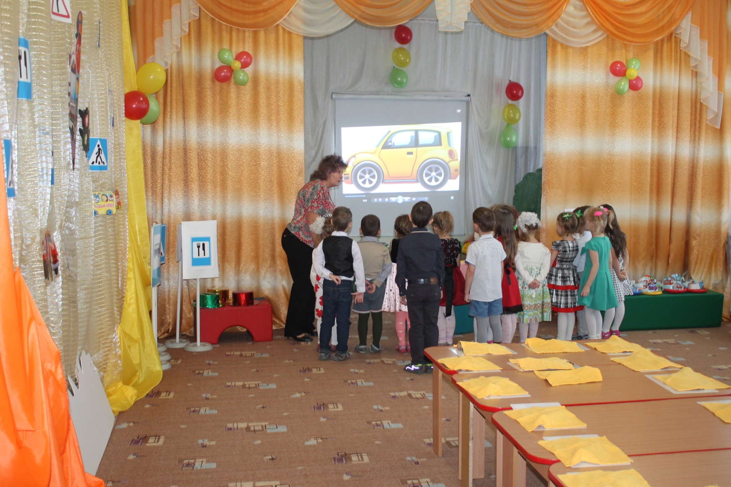
В этой большой красивой стране много улиц. По ним движутся машины и легковые, и грузовые, и автобусы, и никто никому не мешает. Это потому, что есть строгие и четкие правила для водителей машин и пешеходов. Как хорошо мы представили страну, улицы, машины, а вот они уже едут просмотр видео ролика «Улица с машинами»

Slide 7
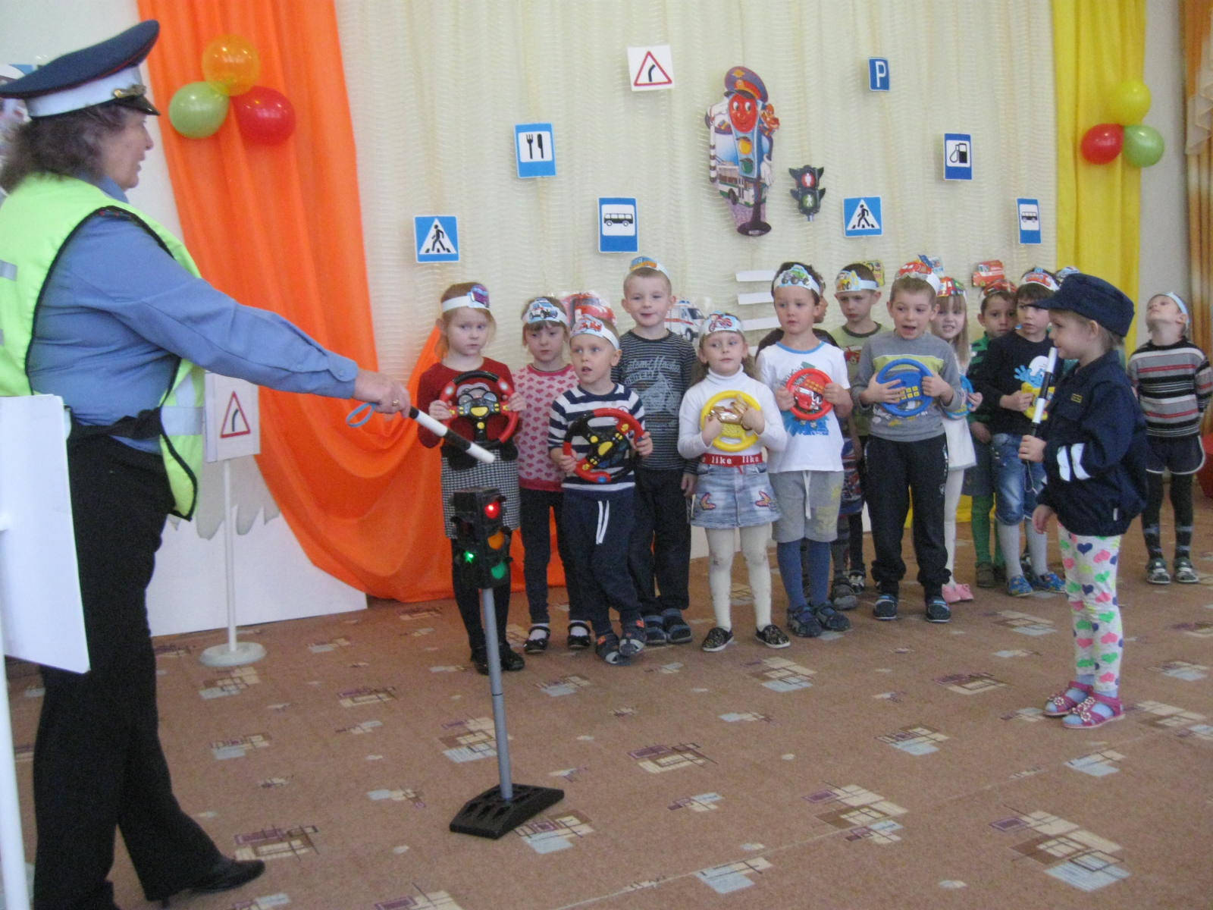
Три разноцветных глаза
Мигают друг за другом.
Светятся, моргают –
Людям помогают
У любого перекрестка нас встречает светофор

Slide 8
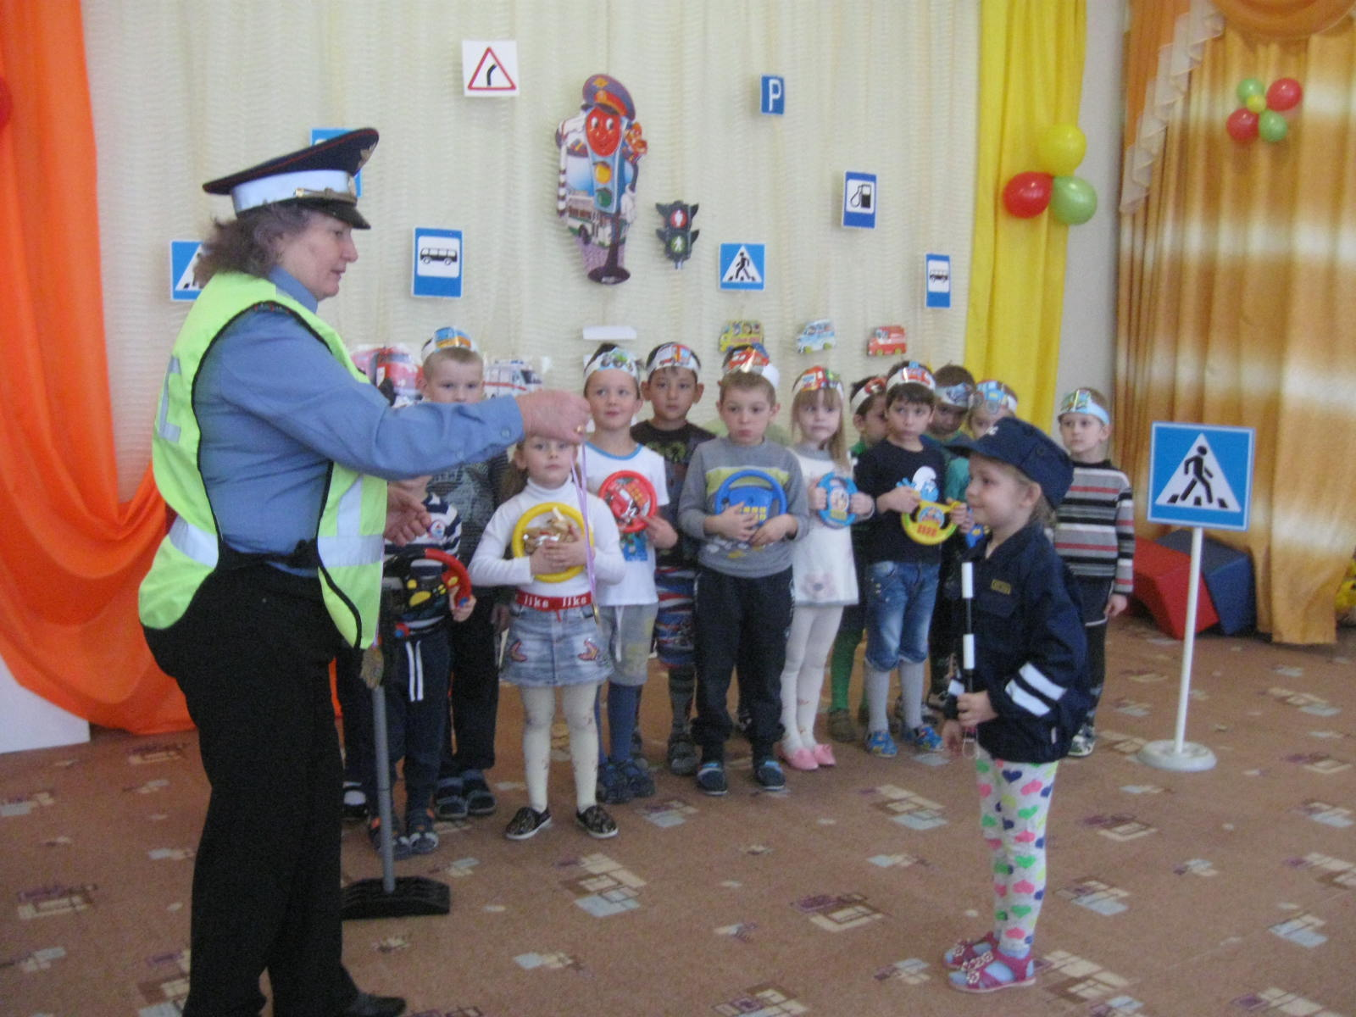
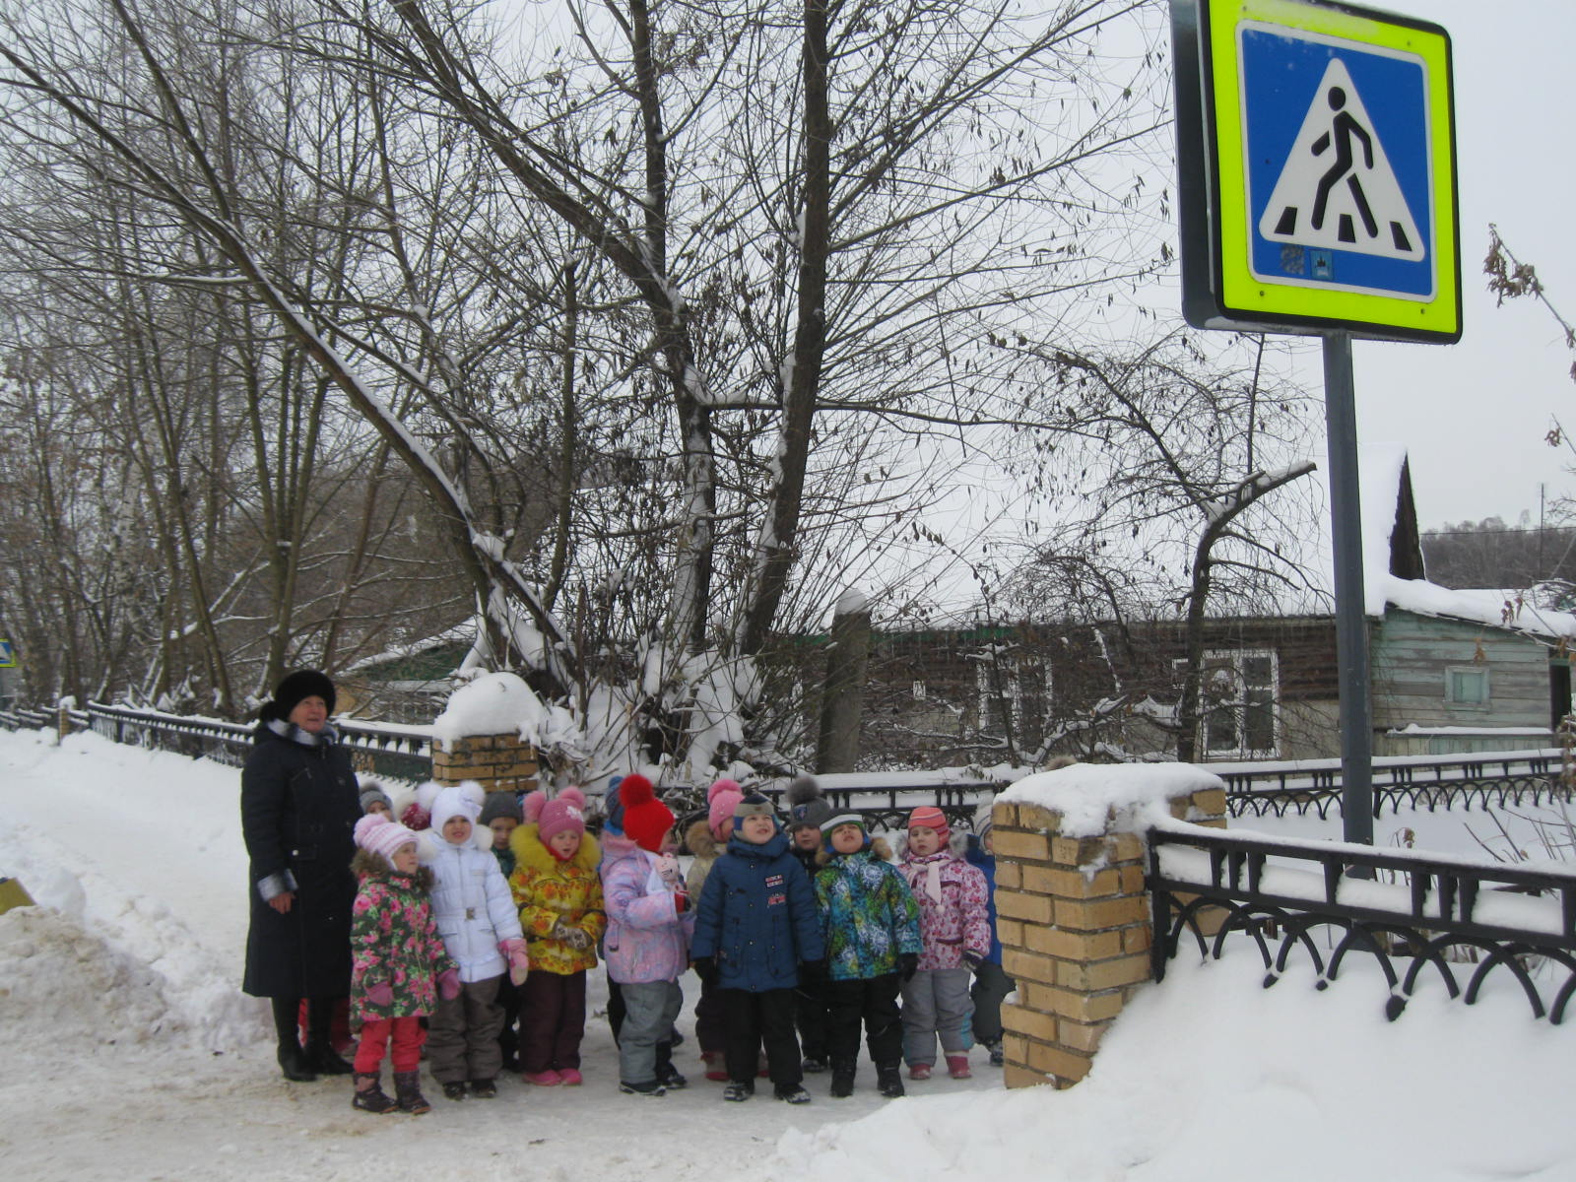
Должен каждый пешеход
Знать, что «зебра» - переход.
Чтоб дорогу перейти,
Надо нам его найти

Slide 9

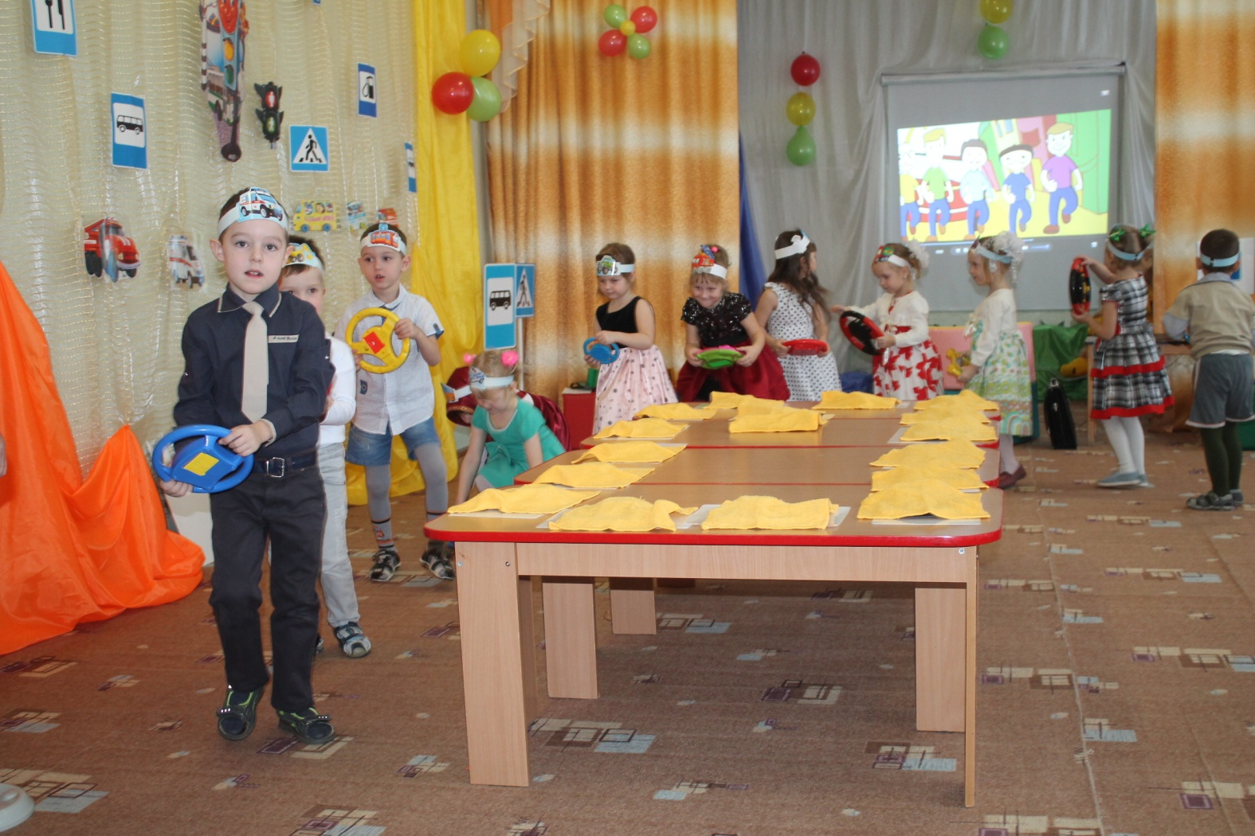
Коли вам нужна еда,
То, пожалуйста, сюда.
Эй, шофер, внимание!
Скоро пункт питания.
Дети, вы хотели быть шоферами?

Slide 10
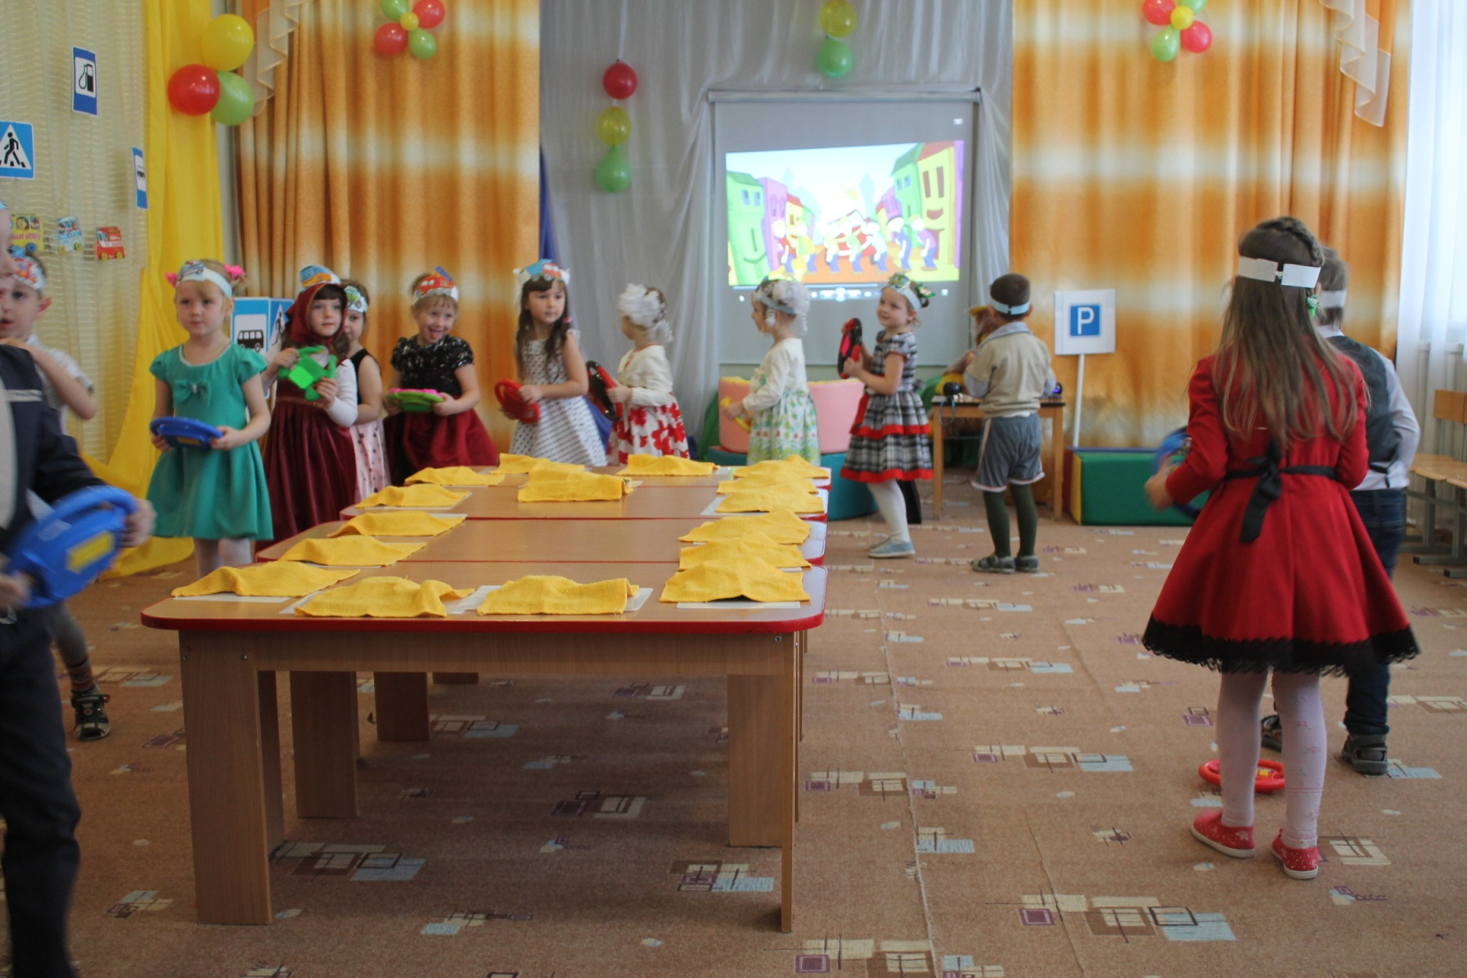
Есть островки на улице – машины там паркуются!

Slide 11
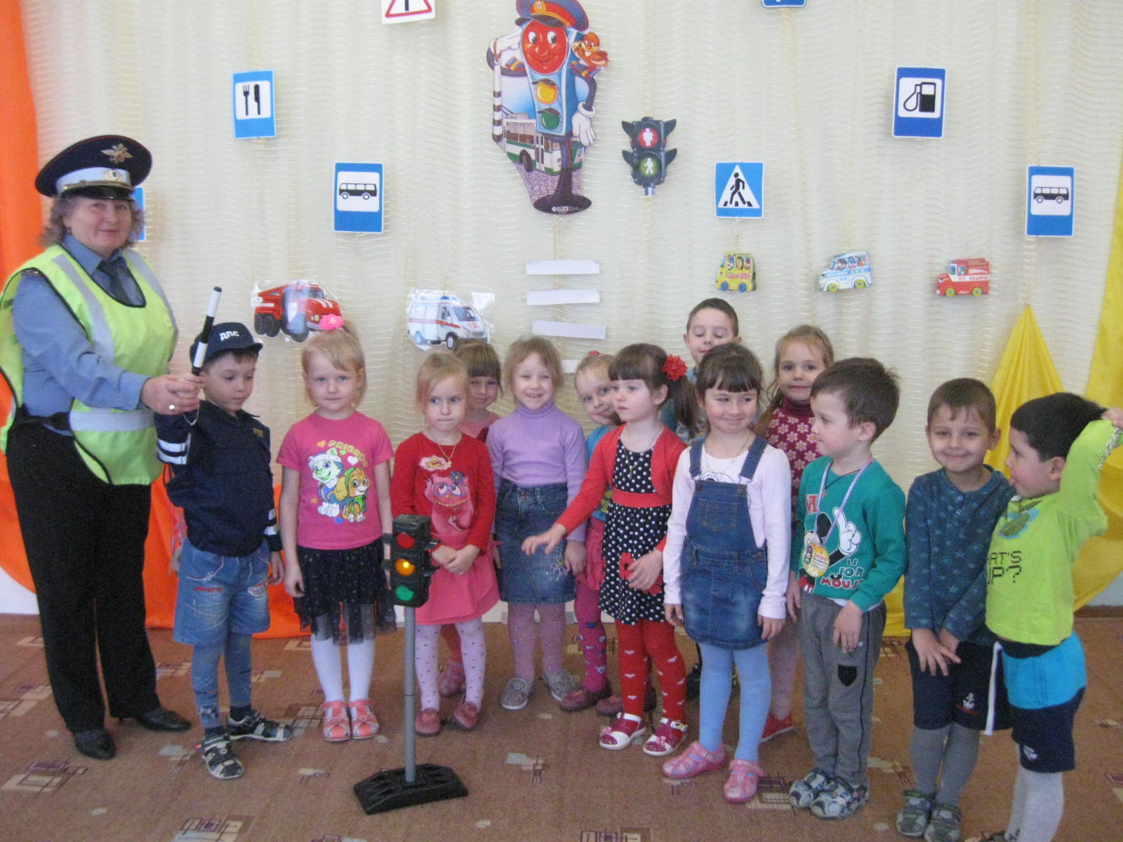
Когда не работает светофор, я жезлом регулирую движение

Slide 12
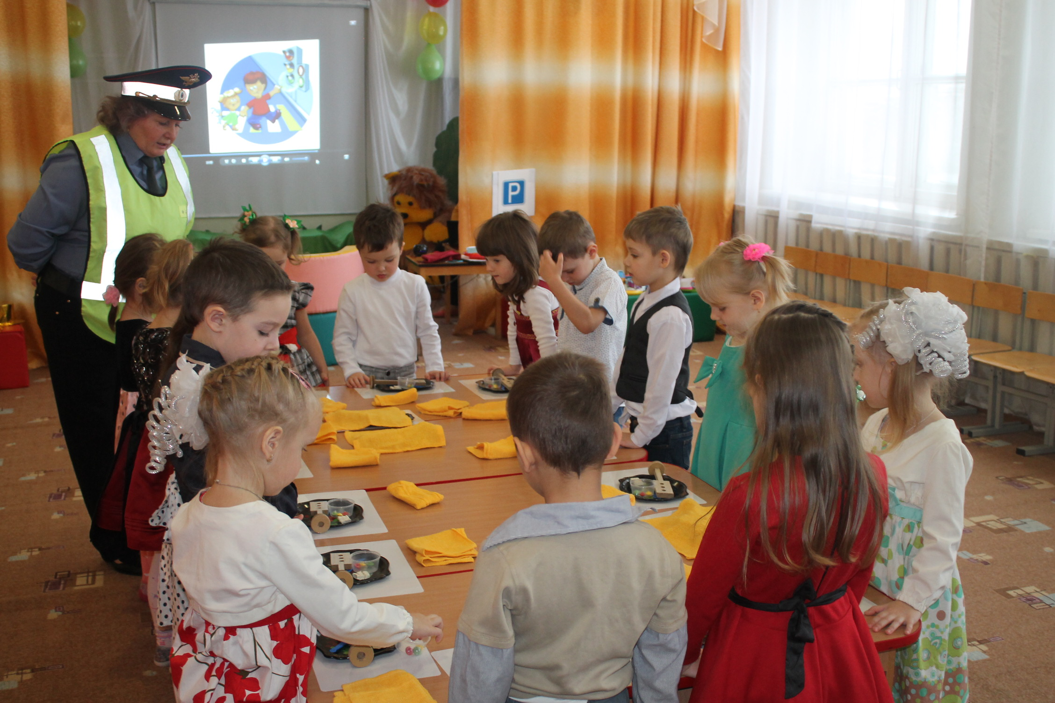
Полицейский предлагает детям пройти в мастерскую

Slide 13
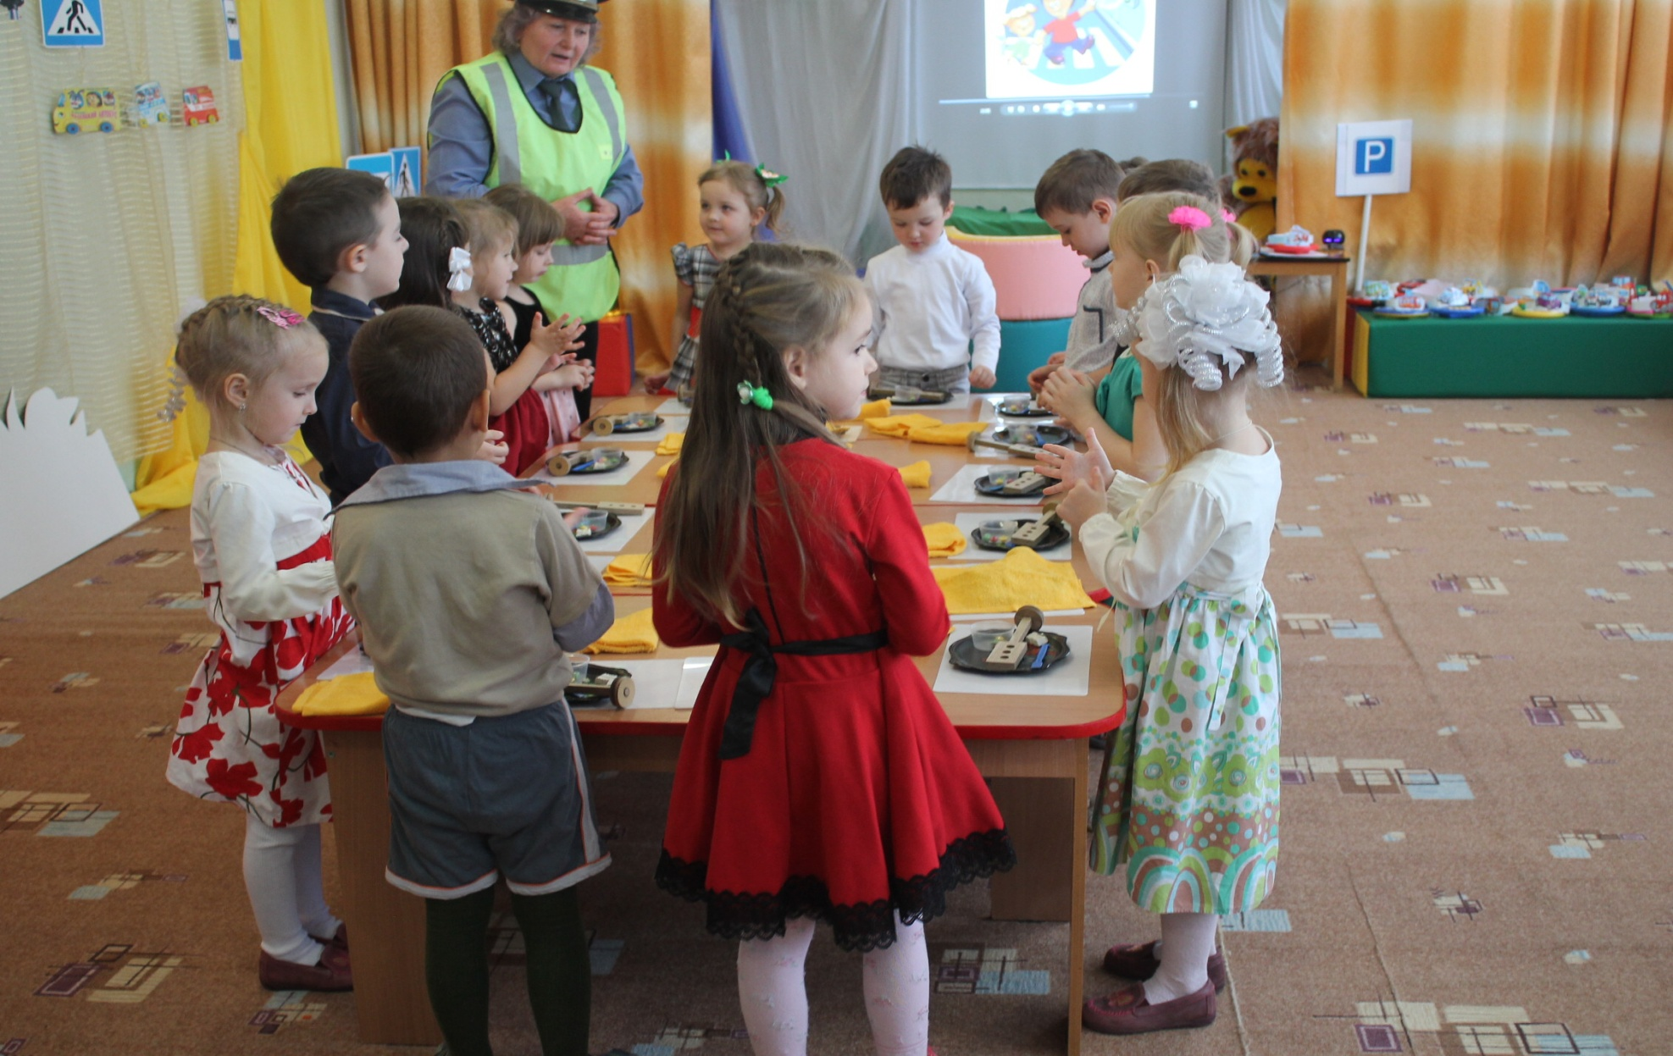
Светофор развеселим и сигналы разместим (дети своими руками размещают сигналы светофора на заготовках)

Slide 14
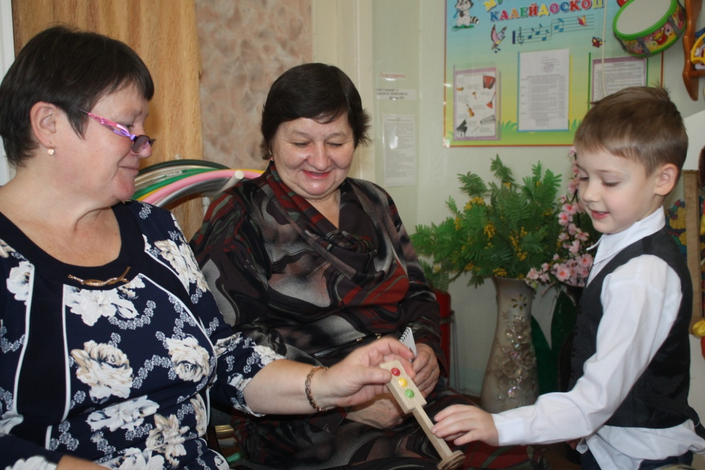
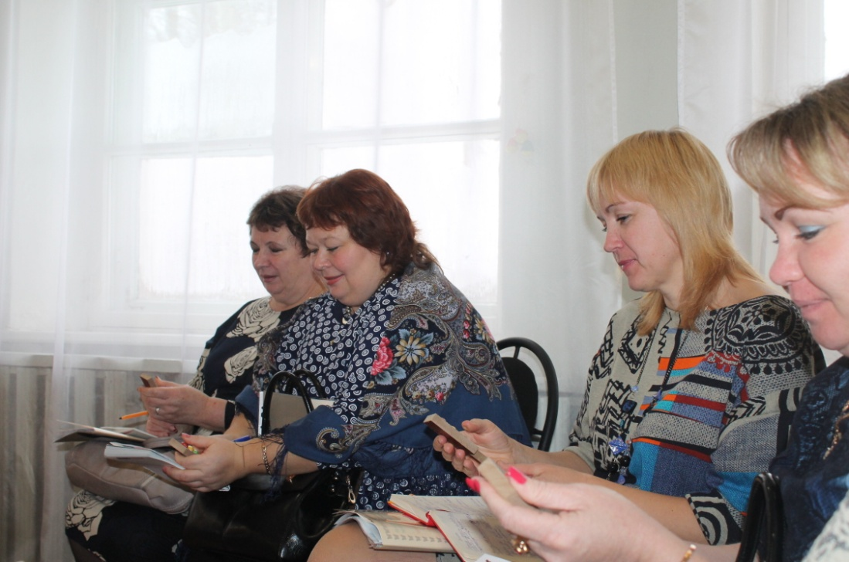
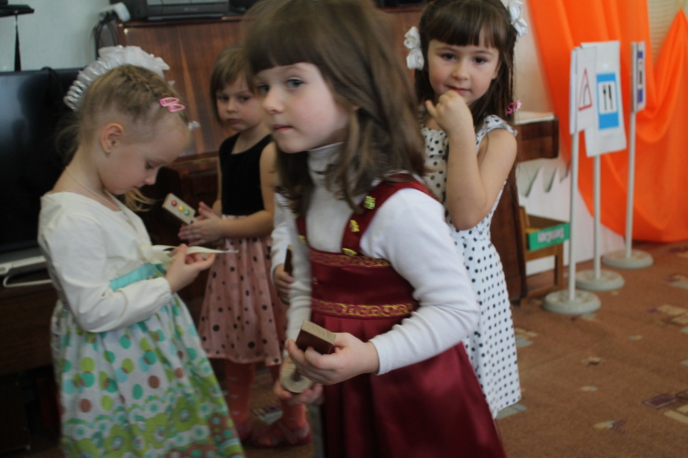
Дети дарят гостям сувенирные светофоры

Slide 15
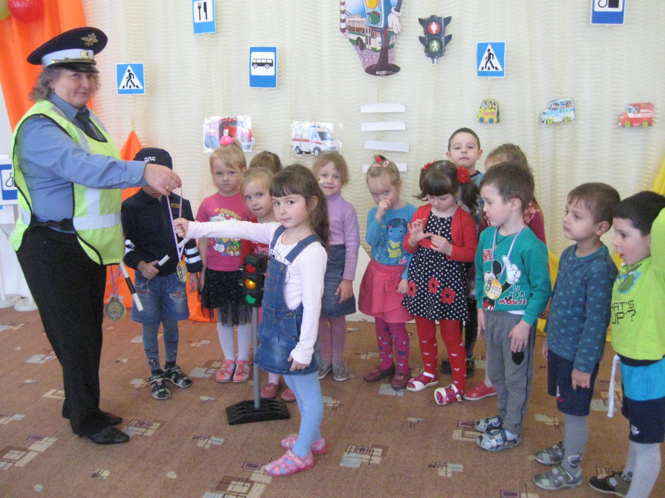
Какое хорошее дело мы сегодня с вами совершили. Запомнили все правила дорожного движения и соблюдали их. Ребята, на улицах нашего поселка тоже соблюдайте правила. Хорошо!
Я для вас приготовил подарки.
Раздает шоколадные медали

Slide 16
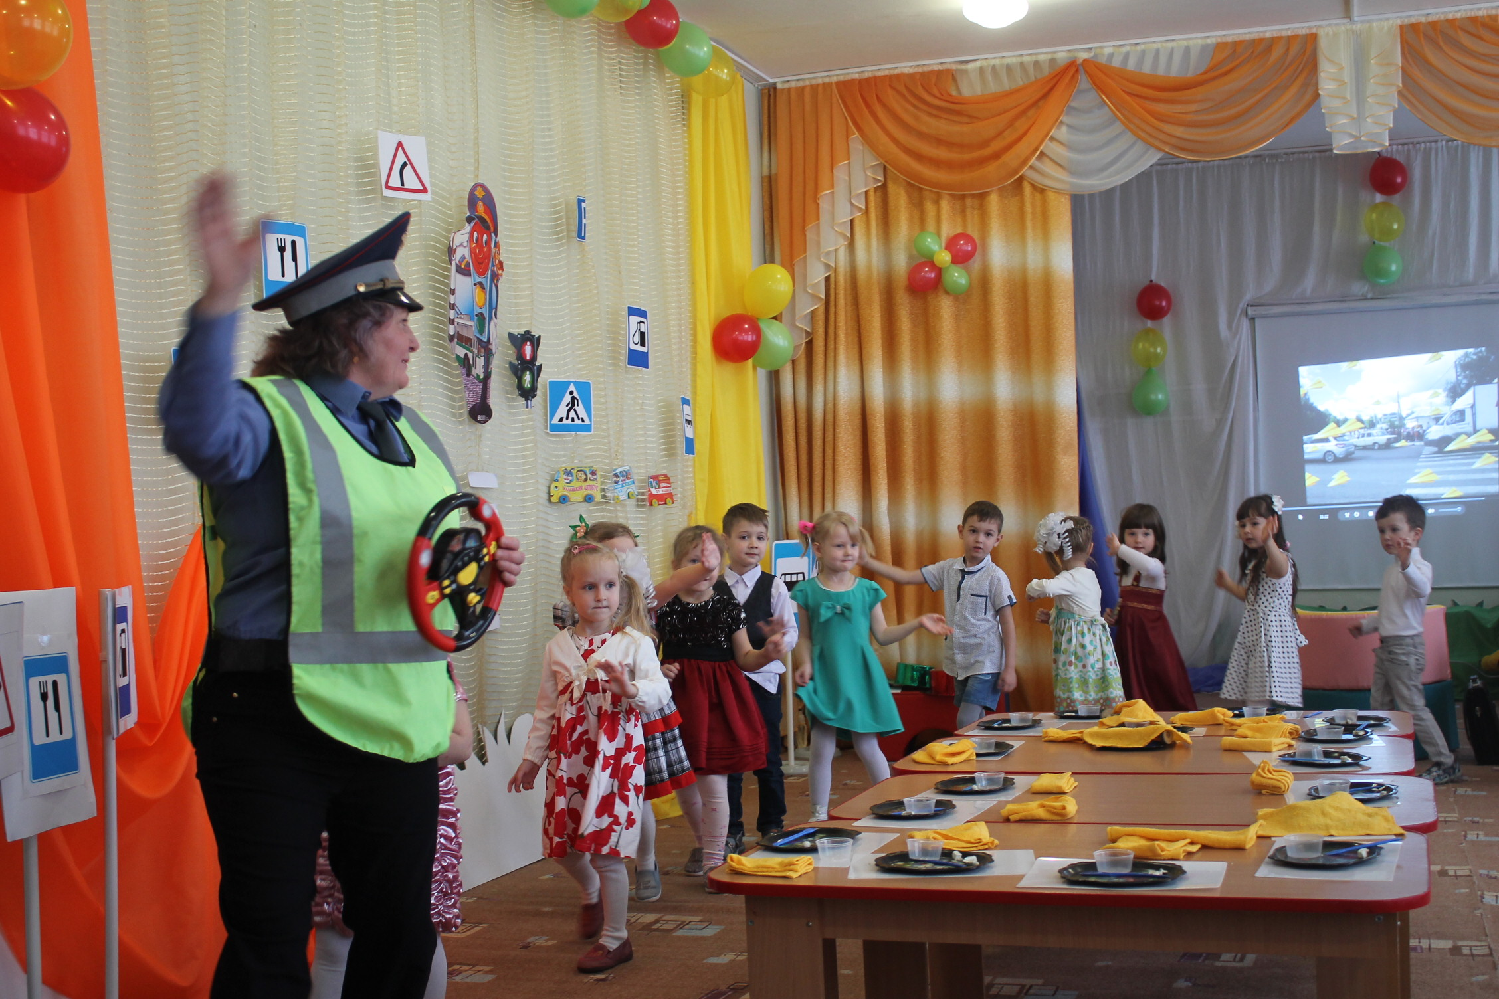
Пришло время нам прощаться и гостям всем улыбаться

Slide 17


Slide 18
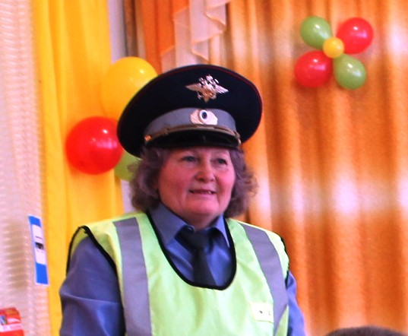
Спасибо за внимание!

